Slide 1
קהילת מהלכי"ם ארצית מעלים את הרף לכיתות מתמטיקה תשפ"ב
מפגש ראשון: 26.10.2021
אורלי גוטליב שראל אייבר

Slide 2
רגע של שיתוף
בחרו שאלה אחת או יותר מהבאות, וכתבו לעצמכם נקודות חשובות:
מה זו "בעיה" עבורי (במתמטיקה...)?
איפה "פתרון בעיות" פוגש אותי בכיתת המתמטיקה?
מה דעתי על שילוב פתרון בעיות בכיתת המתמטיקה?
האם יש לי התנסות מהעבר שעולה לי בהקשר זה?

Slide 3
בעיה ראשונה: ציון לחיים
קישור לבעיה
פתרון עצמי יחידני של סעיפים 3-1 (10 דקות)
דיון במליאה
פתרון בזוגות של סעיף 4 (10 דקות)
דיון וסיכום

Slide 4
בעיה ראשונה: ציון לחיים
בשליש האחרון בכיתה ט' יתקיימו 3 בחנים ושני מבחנים בסדר הבא: בוחן, מבחן, בוחן, בוחן, מבחן.
משקל של כל בוחן בציון כולו הוא 12%, משקלי המבחנים הם 24% במבחן הראשון ו- 40% במבחן השני.
חיים קיבל ציון 80 בבוחן הראשון ו-60 במבחן הראשון.
האם חיים יכול במצבו העכשווי להגיע לציון שליש 85? נמקו.
אם חיים יחליט להסתפק בציון שליש עובר (55),
האם הוא יוכל להעדר מהמבחן השני (במקרה כזה לקבל עליו 0 נקודות בשקלול הכללי)?
נמקו תשובתכם והדגימו באמצעות אפשרויות לציוני הבחנים שנותרו.
3. כדי להתקבל להקבצה ברמה גבוהה בתיכון, צריכים התלמידים לקבל ציון שליש משוקלל של 80 לפחות.
חיים, שמעוניין להתקבל לרמה הגבוהה, השקיע וקיבל 100 בבוחן השני.
הציעו אפשרויות שונות לציונים שחיים עשוי לקבל במבחן השני ובבוחן שנותר,
כולל מקרים כאלה שבהם יתקבל להקבצה (ציון 80 ומעלה)
וכאלה בהם לא יתקבל (ציון מתחת ל-80).
בוחן | מבחן | ציון שליש
 |  | מתחת ל-80 (כמה?)
 |  | מתחת ל-80 (כמה?)
 |  | מעל 80 (כמה?)
 |  | מעל 80 (כמה?)

Slide 5
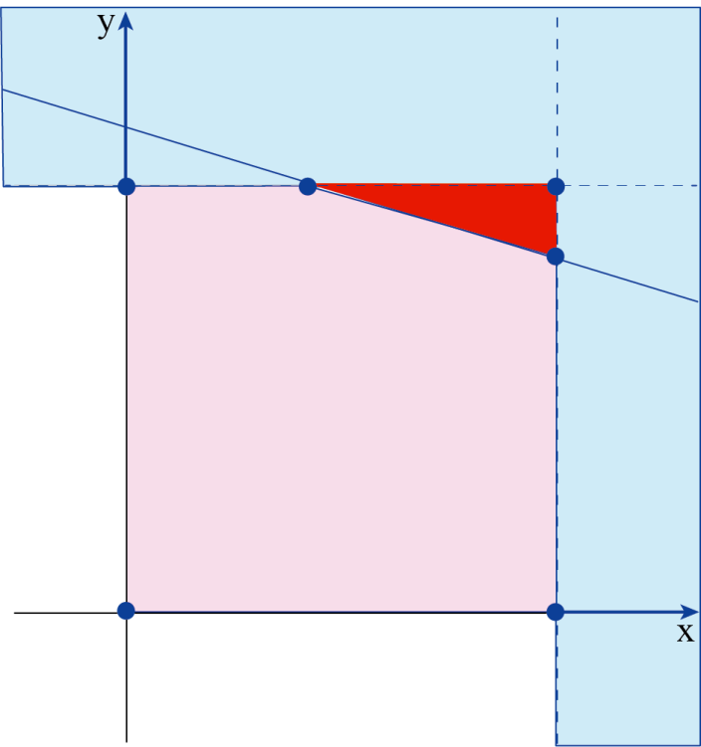
4. בגרף העיוור הבא (ללא ציון ערכים מספריים)
מתוארות האפשרויות של חיים לציונים במבחן ובבוחן שנותרו.
ציר X מייצג את ציון הבוחן השלישי, ציר y מייצג את ציון המבחן השני.
נסו להסביר מה מתאר התחום המשורטט ע"י הצירים ושני הישרים המקבילים לצירים.
מה מבטאת המשוואה $36+0.12x+0.4y=80$,, המתוארת ע"י הקו המשופע שבשרטוט זה?
מה מבטא המספר 36 במשוואה זו?
מה מתארים האזורים הצבועים מעל הקו המשופע
ומה מתאר האזור מתחתיו? מה מייצגות הנקודות שעל הקו המשופע?
האם מצאתם בעזרת הייצוג הגרפי של הבעיה
אפשרויות נוספות כתשובות לשאלה 3?
האם תוכלו לתת כעת תשובה כללית? נמקו תשובתכם!

Slide 6
הפסקפה (גם תה מותר...)

Slide 7
אנחנו ממשיכות!
מי עדיין לא הציג את עצמו?
עוד קצת על הקהילה שלנו והרציונל מאחוריה (בשקופית הבאה...)

Slide 8
פרוייקט מהלכי"ם
מטרה : להזמין מורים ולתמוך בהם בשילוב בעיות כחלק משגרת ההוראה
צוות: בוריס קויצ'ו, ג'ייסון קופר, מירלה וידר, יוני עמיר, אורלי גוטליב, שראל אייבר, מיכאל גורודין, אסתר גרונהפט
מפתחים בעיות ופותחים קהילות
פעילות הקהילה: סינכרונית – 18 ש' (6 מפגשים), א-סינכרונית 12 ש' (3 מפגשים)

Slide 9
יאללה, נכנסים לחדרים!
דונו בחדרים, בבקשה, בהפעלת הבעיה בכיתותיכם. אתם מוזמנים (אך לא חייבים) להתייחס לחלק/לכל השאלות הבאות (בבקשה הסבירו את תשובותיכם):
באיזו כיתה/רמה הייתם מפעילים את הבעיה? האם בהקשר של נושא מסוים?
איך הייתם מפעילים את הבעיה (מבחינה טכנולוגית? פדגוגית? כמה זמן? עוד...?)
מה דעתכם על איך שהפעלנו את הבעיה כאן בהשתלמות? מה הייתם משמרים ומה הייתם משפרים?
האם אתם צופים קשיים כלשהם? אילו והיכן בשאלה? כיצד הייתם מגיבים לקשיים, אם ישנם?
קישור למסמך תוצרים משותפים

Slide 10
סיכום: עם מה אני יוצאת מהמפגש?
קישור לפדלט:
https://padlet.com/sarelteach/59n67029timuewco

